Slide 1
Italian excellence since 1906
Официальный представитель «Panelli s.r.l.» на территории РФ

Slide 2
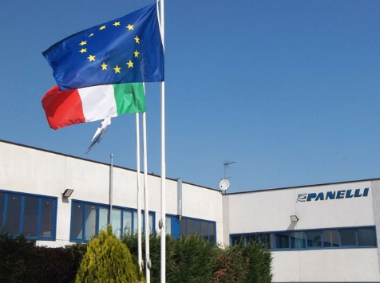
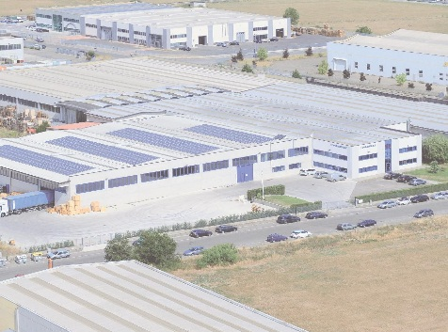
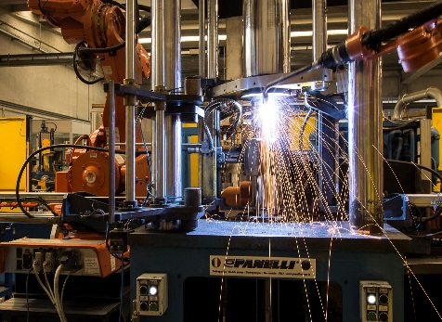
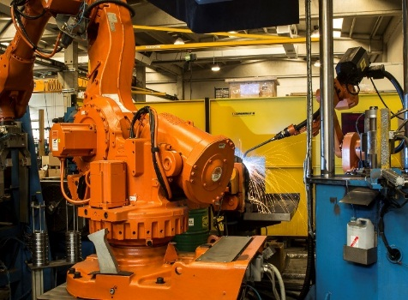
О КОМПАНИИ
ИТАЛЬЯНСКОЕ СОВЕРШЕНСТВО С 1906 ГОДА
С 1906 года Panelli разрабатывает и производит погружные насосы и двигатели. Благодаря своему вековому опыту, значительным инвестициям в автоматизацию производства и широкому использованию роботизированной сборки Panelli предлагает погружные насосы и двигатели итальянского производства с высокими гидравлическими характеристиками.
Ассортимент включает в себя гидравлику до 14 дюймов и двигатели мощностью до 200 кВт из различных материалов, в том числе из литой нержавеющей стали.

Slide 3
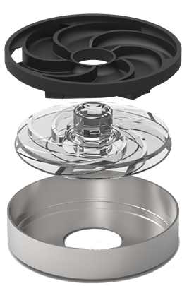
МОДЕЛЬНЫЙ РЯД
ЗАПАТЕНТОВОННОЕ ПЛАВАЮЩЕЕ РАБОЧЕЕ КОЛЕСО, выполненное из технополимера, позволяет перекачивать жидкости с максимальным содержанием песка до 400 г/м3
ТЕХНИЧЕСКИЕ ДАННЫЕ
Диаметр насосов | 145 – 180 мм
Диапазон производительности | 0 – 90 м³/ч
Диапазон напора | 1 - 478 м
Диапазон мощностей | 0,37 – 37 кВт
Температура перекачиваемой жидкости | 0 - +30°С
Содержание песка | До 400 гр/м3
Материалы | AISI 304, AISI 316, DUPLEX, чугун, технополимер

Slide 4
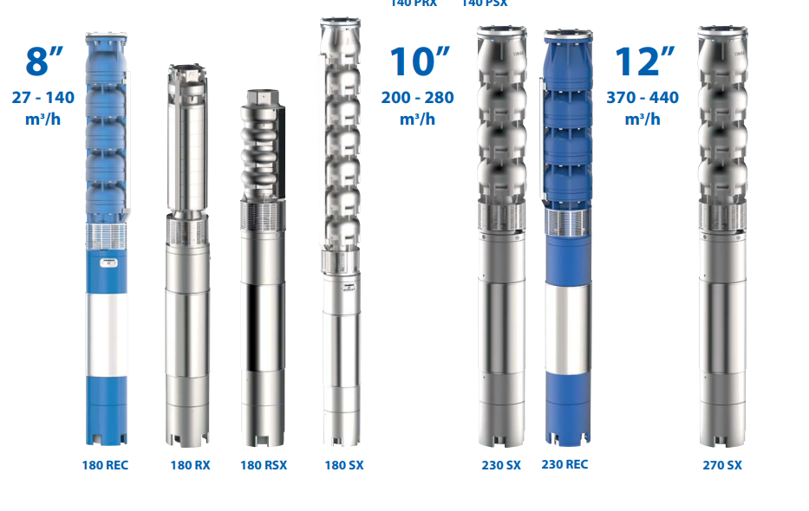
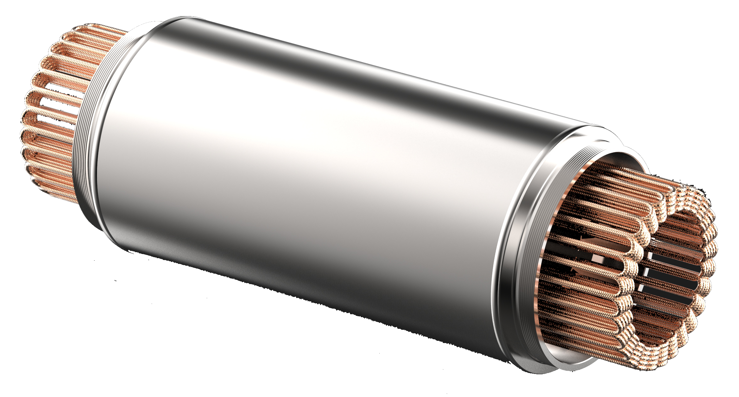
МОДЕЛЬНЫЙ РЯД
PE2+PA
ТЕХНИЧЕСКИЕ ДАННЫЕ
Диаметр насосов | 180 – 320 мм
Диапазон производительности | 0 – 540 м³/ч
Диапазон напора | 23 - 624 м
Диапазон мощностей | 4 – 350 кВт
Температура перекачиваемой жидкости | 0 - +30°С
Содержание песка | До 100 гр/м3
Материалы | AISI 304, AISI 316, DUPLEX, чугун,

Slide 5
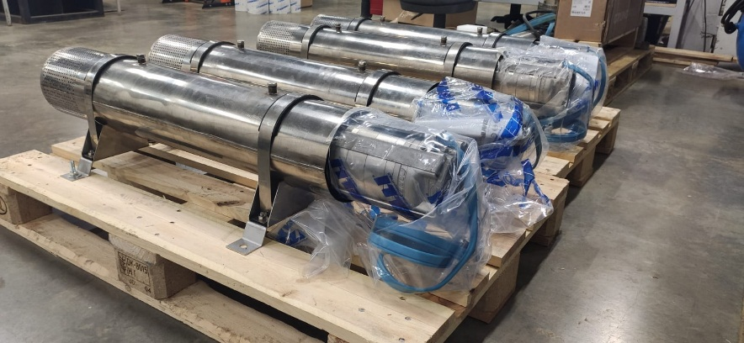
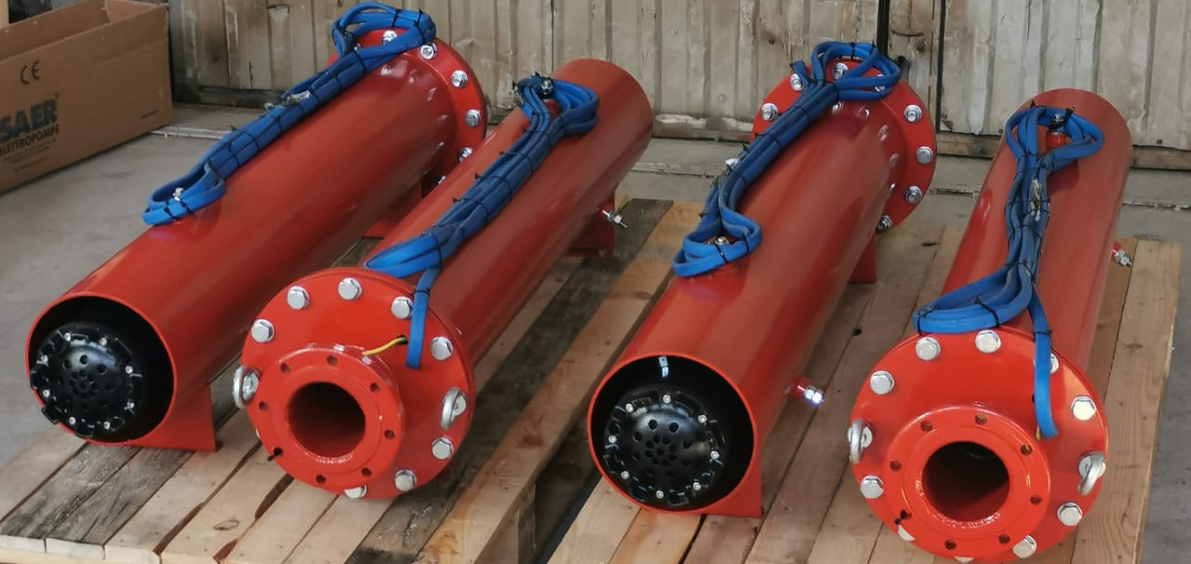
ГОРИЗОНТАЛЬНЫЙ МОНТАЖ
Многие насосы Panelli можно устанавливать в горизонтальном положении благодаря специальным втулкам.

Slide 7
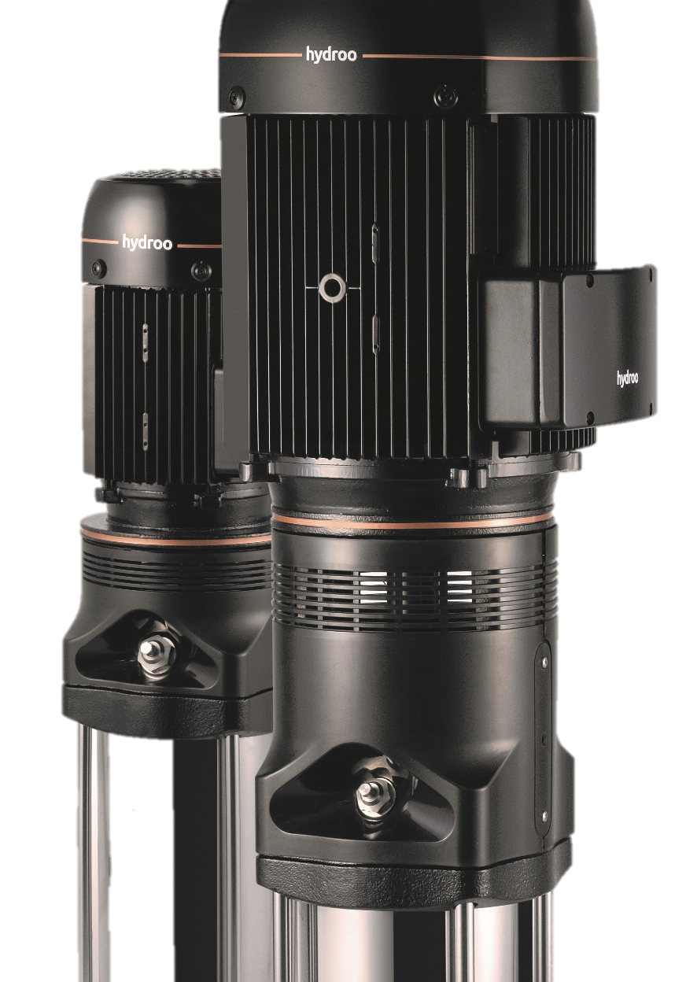
О КОМПАНИИ
«HYDROO Pump Industries SL» - испанский производитель насосного оборудования. Компания была основана в 1991 г., располагается в индустриальном парке г. Жирона, вблизи Барселоны.
Компания специализируется на крупносерийном производстве центробежных насосов из нержавеющей стали и предлагает широкую линейку насосного оборудования для различных областей применения.
Производственные процессы фабрики включают штамповку, металлообработку, сварочные и электромонтажные работы полного цикла и многое другое.
Бесспорным достижением испанского производителя является разработка вертикальных многоступенчатых насосов с высокими гидравлическими характеристиками.

Slide 8
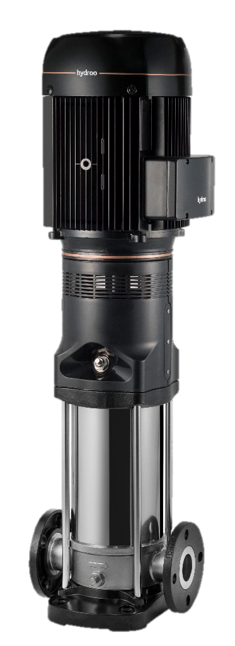
Серия VF/VX/VN
Вертикальные многоступенчатые насосы
ТЕХНИЧЕСКИЕ ДАННЫЕ
Номинальный размер фланцев | DN 32 - DN 150 (G 1 " - 1^{1/2} ")
Диапазон производительности | 0 - 240 м³/ч
Диапазон напора | 16 - 305 м
Диапазон мощностей | 0,37 - 110 кВт
Температура перекачиваемой жидкости | -15 - +120°С
Давление в корпусе | 16 – 30 бар
Класс энергоэффективности двигателя | IE3
МАТЕРИАЛЫ ИСПОЛНЕНИЯ
Корпус | AISI 304 / AISI 316 / AISI 904
Рабочее колесо | AISI 304 / AISI 316 / AISI 904
Вал насоса | AISI 304 / AISI 316 / AISI 904
Торцевое уплотнение | SIC / SIC / EPDM (VITON)

Slide 9
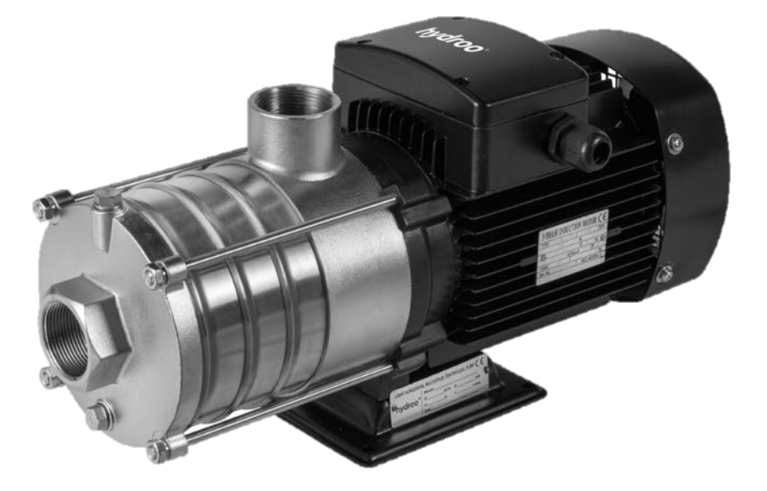
Серия HF/HX/HN
Горизонтальные многоступенчатые насосы
ТЕХНИЧЕСКИЕ ДАННЫЕ
Присоединение | G 1 " - 2 "
Диапазон производительности | 0,4 - 28 м³/ч
Диапазон напора | 9 - 60 м
Диапазон мощностей | 0,37 – 4,4 кВт
Температура перекачиваемой жидкости | -15 - +70 (110) °С
Давление в корпусе | 10 бар
Класс энергоэффективности двигателя | IE3
МАТЕРИАЛЫ ИСПОЛНЕНИЯ
Корпус | AISI 304 / AISI 316
Рабочее колесо | AISI 304 / AISI 316
Вал насоса | AISI 304 / AISI 316
Торцевое уплотнение | SIC / SIC / EPDM (VITON)

Slide 10
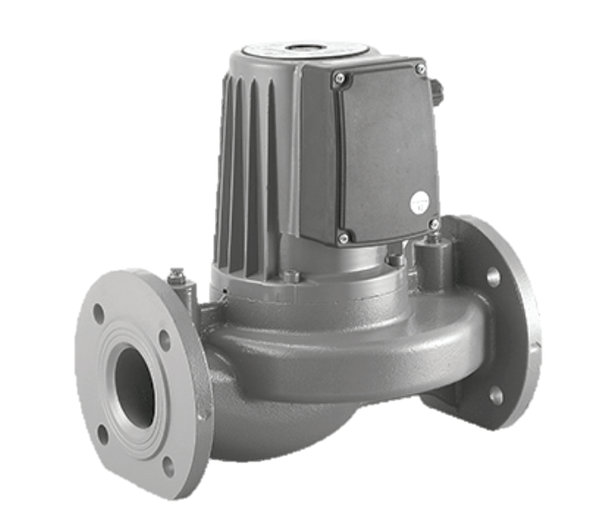
Серия TR/TRE, TRB/TRBE
Циркуляционные "ин-лайн" насосы с мокрым ротором
ТЕХНИЧЕСКИЕ ДАННЫЕ
Присоединение | DN 40 - DN 65 (G 1 " - 2 ")
Диапазон производительности | 0 - 45 м³/ч
Диапазон напора | 0,2 - 15 м
Диапазон мощностей | 40 – 1300 Вт
Температура перекачиваемой жидкости | До +110 °С
Давление в корпусе | 6 бар
Монтажная длина | 130 – 340 мм
МАТЕРИАЛЫ ИСПОЛНЕНИЯ
Корпус | Чугун / нерж.сталь
Рабочее колесо | Технополимер
Вал насоса | Керамика

Slide 11
Серия TR/TRE, TRB/TRBE
Циркуляционные "ин-лайн" насосы с мокрым ротором
ТЕХНИЧЕСКИЕ ДАННЫЕ
Присоединение | DN 40 - DN 65 (G 1 " - 2 ")
Диапазон производительности | 0 - 45 м³/ч
Диапазон напора | 0,2 - 15 м
Диапазон мощностей | 40 – 1300 Вт
Температура перекачиваемой жидкости | До +110 °С
Давление в корпусе | 6 бар
Монтажная длина | 130 – 340 мм
СПАСИБО ЗА ВНИМАНИЕ!
МАТЕРИАЛЫ ИСПОЛНЕНИЯ
Корпус | Чугун / нерж.сталь
Рабочее колесо | Технополимер
Вал насоса | Керамика

